Slide 1
Expression Divergence of Chemosensory Genes between
Drosophila sechellia and Its Sibling Species and Its
Implications for Host Shift
Meng-Shin Shiao1,2,y, Jia-Ming Chang3,4,5,y, Wen-Lang Fan1,6, Mei-Yeh Jade Lu1, Cedric Notredame3,4,
Shu Fang1, Rumi Kondo7,*, and Wen-Hsiung Li1,8,*
Group2

Slide 2
Introduction
塞席爾果蠅(Drosophila sechellia)以諾麗果為食，並在其上繁殖後代。
對於大多數昆蟲，包括其近親—黑腹果蠅(D.melanogaster)和擬果蠅(D.simulans)而言，諾麗果的化學物質是劇毒的。
塞席爾果蠅如何演化出對這種致命果實的獨特偏好?其感官系統的遺傳密碼發生了什麼轉變?

Slide 3
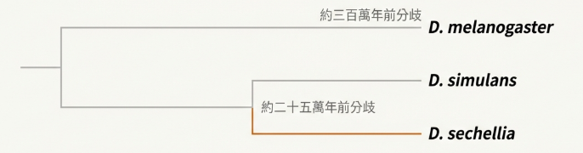
Introduction
特化種:
  塞席爾果蠅(D.sechellia):專一食用有毒的諾麗果。
對照組:
  擬果蠅(D.simulans):與塞席爾果蠅關係最親近，為多食性
  黑腹果蠅(D.melanogaster):作為outgroup，亦為多食性

Slide 4
Introduction
化學感應基因:昆蟲覓食、求偶與生存的基礎，推測此類基因的表現變化與塞席爾果蠅的宿主轉移有密切相關
氣味結合蛋白(Odorant Binding Proteins, Obp):負責捕捉並運送氣味分子
化學感應蛋白(Chemosensory Proteins, Csp):功能與Obp相似，與費洛蒙感知相關。
嗅覺受體(Olfactory Receptors, Or):位於嗅覺神經元上的膜蛋白，負責辨識特定氣味分子。
味覺受體(Gustatory Receptors, Gr):主要分布於口器與足部等部位，負責感知溶解在液體中的化學物質。
離子型受體(Ionotropic Receptors, Ir):另一類嗅覺受體，通常偵測酸與胺類。

Slide 5
Related work
特定基因的功能改變:
  研究指出Obp57d/e基因的功能性改變，以及Or22a和Or22b基因表現量的增加，可能與其對諾麗果的偏好有關。
基因丟失:
  D.sechellia基因體中發生了加速的基因丟失現象。然而，此現象或許僅能解釋一個物種如何演化出「不避開」某個植物寄主的過程，卻不足以說明其如何主動適應一個新寄主，因為這可能需要新的受體或特定現有基因的表現發生改變。
感受器數量改變:
  有假說認為，D.sechellia觸角上特定類型感受器(sensilla)的數量發生了改變，從而改變了其嗅覺敏銳度。
上述多聚焦於單一基因或單一家族，缺乏一個全面性的視角來檢視整個化學感應系統在D.sechellia觸角中的演變。

Slide 6
Motivation and Hypothesis
由於在D.sechellia的基因體中並未發現新的化學感應基因，推斷其對諾麗果的適應性演化並非透過「創造新工具」，而是透過「重新調配現有工具」來達成。
猜測:
  演化驅動力可能來自於對現有基因表現量的精細調控，而非演化出全新的基因。
預期:
  在塞席爾果蠅品系中，差異表現的化學感應基因有顯著增加的現象。

Slide 7
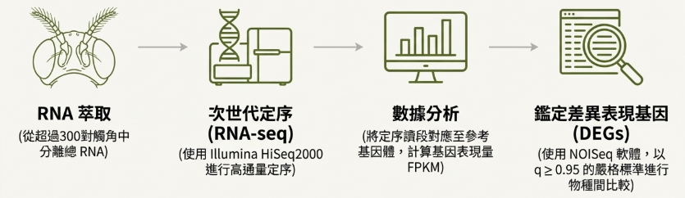
Materials and Methods
實驗設計:
  比較D.sechellia與D.melanogaster(雌雄)
  比較D.sechellia與D.simulans(雌雄)
  找出在塞席爾果蠅中，相較於兩個近親物種都有一致性差異表現的基因。
實驗流程:

Slide 8
Experiment
1.樣本採集:
  因為觸角是果蠅的主要嗅覺器官，所以觸角的基因表現譜成為理想標的。
  從3種果蠅的雌雄成蟲中，分離出300~700對觸角，以確保組織的特異性。
2.RNA萃取與定序:
  萃取觸角樣本中的總RNA，並進行RNA-seq定序
3.數據分析:
  先建立3物種間的直系同源基因集(OGS)，確保比較的基因是演化上的同源對應
  計算每個基因的表現量，以FPKM值表示
  使用NOISeq分析軟體鑑定差異表現基因(DEGs)

Slide 9
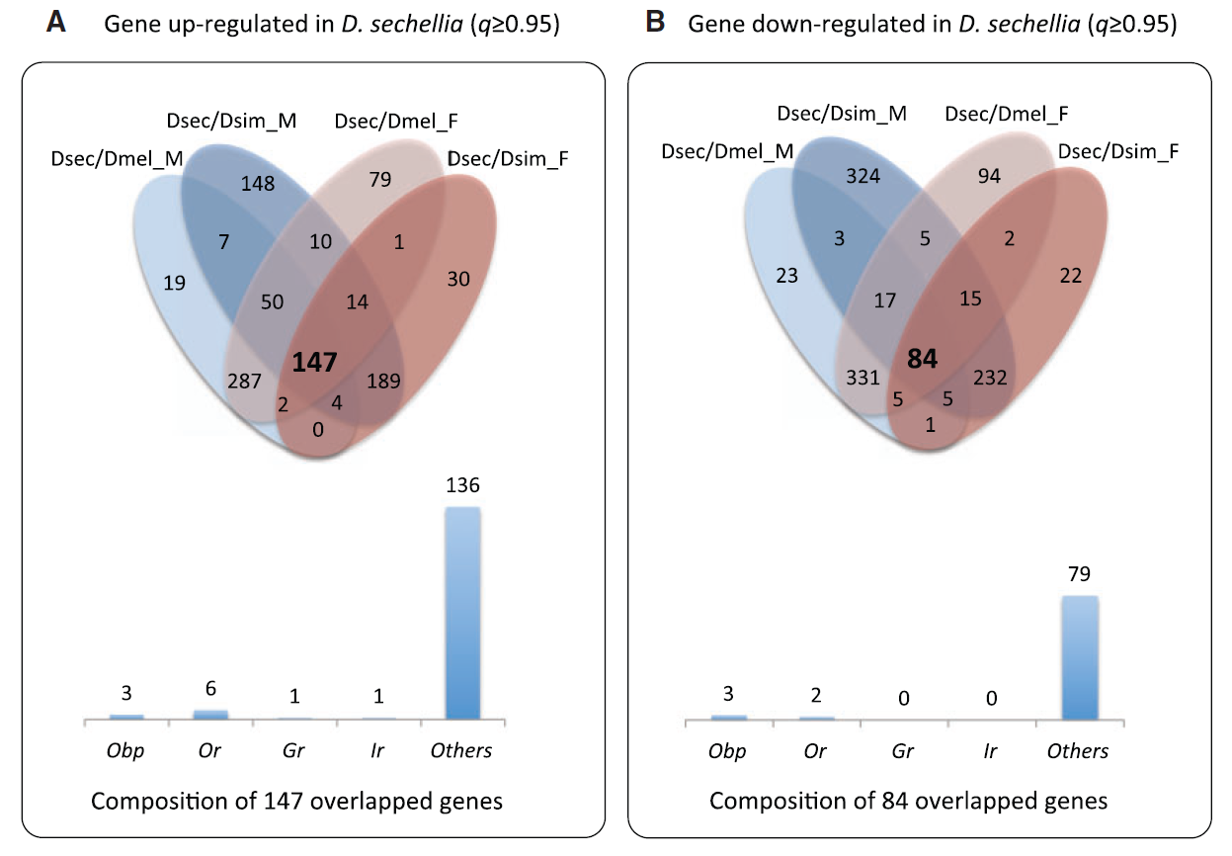
Experiment
 | Dsec/Dmel_M | Dsec/Dmel_F | Dsec/Dsim_M | Dsec/Dsim_F
Gene up-regulated | 516 | 591 | 570 | 384
Gene down-regulated | 469 | 551 | 684 | 367
DEGs_total | 985 | 1142 | 1254 | 751

Slide 10
Experiment
顯著上調化學感應基因:
  Obp50a:
    D. sechellia 與 D. melanogaster 比較中顯著上調(Log2-ratio = 7.02)
    D. sechellia 與與 D. simulans 相比也有上調(Log2-ratio = 3.74 )
  Or85c:
    過去被認為是幼蟲特異性基因，但在 D. sechellia 成蟲觸角中顯著上調 (Log2-ratio > 3.6) 。
  CheA87a:
    D. sechellia 的 FPKM 值高達 226-279，而近親物種僅有個位數

Slide 11
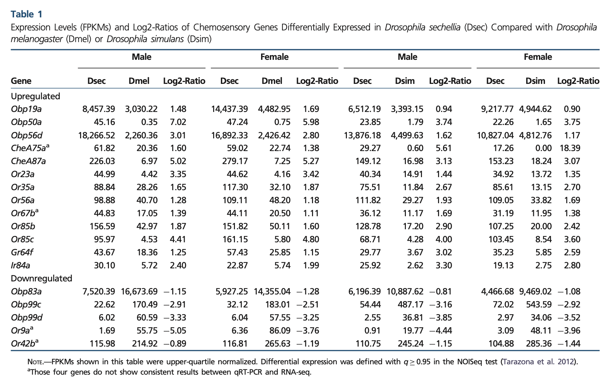
Experiment

Slide 12
Experiment
非化學感應基因表現量差異:
  上調基因
    CG10513, CG10514, CG10553, CG32195, CG9497, and CG9498
    CG10932, CG31075, and CG8778
  下調基因：GO category
    GstE9 and GstD8
    Jheh1, Jheh2, and Jheh3
    Cyp308a1 and Cyp4d8

Slide 13
Experiment
化學感應受器數量與基因表現量
  比較基因
    Or 基因
    Ir 基因
    Obp 基因
    Gr 基因
  呈現方式
    熱力圖
    集群

Slide 14
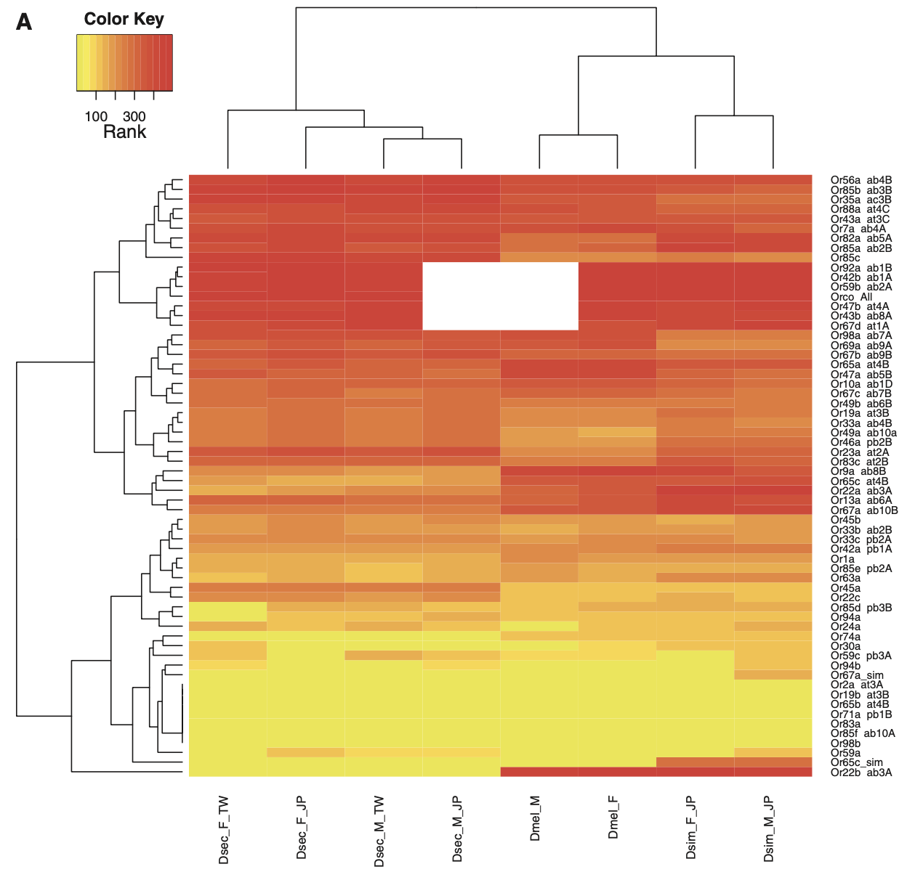
Experiment
Or 基因化學感應受器數量與基因表現量
  Or 基因：相當差異性
    高表現量：紅色
    低表現量：黃色
    限制：高表現量差異難以區分

Slide 15
Discussion
Or 基因化學感應受器數量與基因表現量部分矛盾
  Related Work:
    ab3 感應受器增加
    ab3 相關基因表現量增加
  實際：Or22a 與 Or22b 下調（位於 ab3感應受器）
  發現：感應受器變多導致基因表現量變少，與預期相反
    運用不同實驗室生物樣本，可能屬於生物重複（二者比較僅 131 個基因表示差異）

Slide 16
Discussion
Csp 基因化學感應受器數量與基因表現量部分矛盾
  Relate Work:
    基因： a10, CG30172, PebIII, and Phk-3（最少數量）
    a10: 觸角相關基因
  實際
    a10 基因、PebIII基因表現量
      D. melanogaster: O
      D. simulans: X
    CG30172 基因表現量
      D. melanogaster: X
      D. simulans: O
    Phk-3 基因表現量
  發現： Phk-3 基因可能與 D. sechellia 演化有關

Slide 17
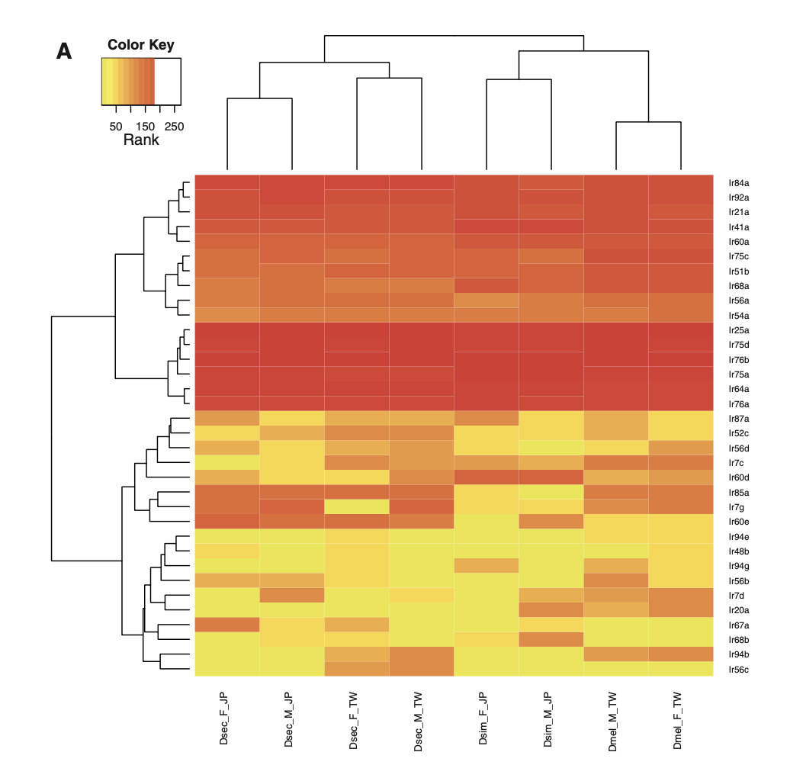
Discussion
Ir 基因化學感應受器數量與基因表現量
  Ir 基因：相當差異性
    高表現量：紅色
    低表現量：黃色
    限制：高表現量差異難以區分

Slide 18
Discussion
Ir 基因化學感應受器數量與基因表現量
  Related Work:
    15 個 Ir 基因
    Ir84a: 食物衍生受器， D. melanogaster 雄性求偶行為
  實際：10個表現， Ir84a 和 Ir76a具有差異性表現
  發現：Ir84a 和 Ir76a 可能與 D. sechellia 演化有關

Slide 19
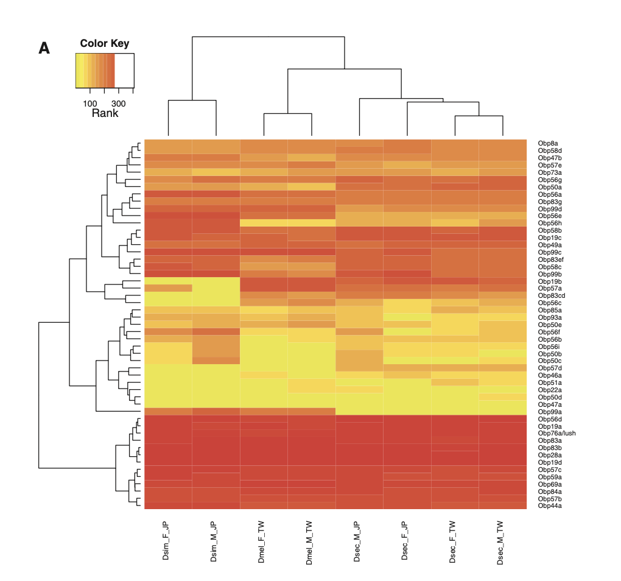
Discussion
其他基因化學感應受器數量與基因表現量
  其他基因：Obp 基因

Slide 20
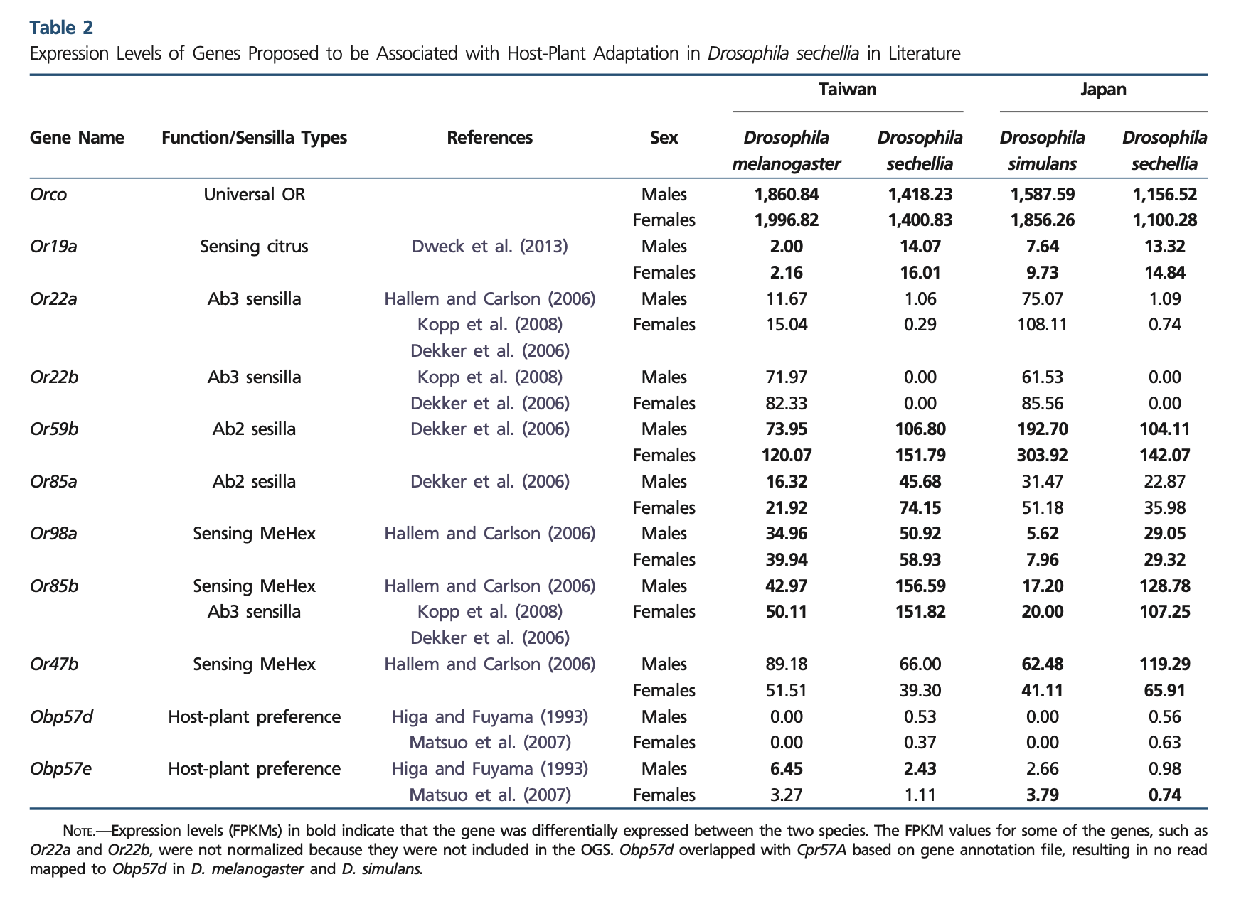
Discussion

Slide 21
Discussion
小結
  適應性演化
    所有化學感應基因調控，諸如 Or基因、Ir基因、 Obp 基因等
  主要基因演變趨力來自基因表現量的上調

Slide 22
What’s Next?
重現實驗結果
相關問題解決
結果呈現

Slide 23
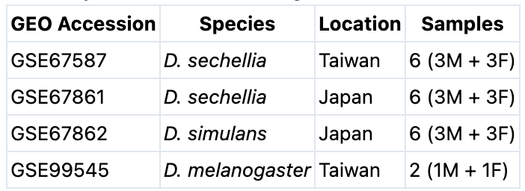
Data Sources
The analysis uses FPKM tracking files from four GEO datasets
with Ortholog mapping table

Slide 24
Code
***Script of the reproduction was created by Claude Code.
written in R, with NOISeq package
Data Loading
  Loads ortholog mapping table and FPKM tracking files
  Maps FlyBase gene IDs (FBgn) to standardized gene names across species
Expression Matrix Construction
  Creates and Output 10,036 genes × 20 samples matrix.csv
Upper Quartile Normalization

Slide 25
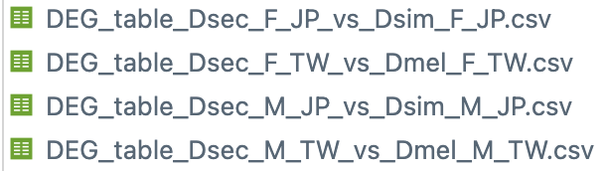
Code
4. Differential Expression Analysis
  NOISeq analysis for 4 comparisons
    Taiwan comparisons (Dsec vs Dmel): replicates="technical" (single Dmel replicate)
    Japan comparisons (Dsec vs Dsim): replicates="biological" (3 replicates each)
    Parameters: k=0.5, norm="uqua", pnr=0.2, nss=5, v=0.02, lc=0
  Calculate Log2 fold-change and absolute difference
  estimate the Prob that (M,D ) is outside of noise distributiontion (Threshold set t o0.8)
  Output 4 DEG Comparison Table

Slide 26
Code
5. Filter for 18 target Chemosensory genes
  Calculate mean FPKM per condition
  Calculate Log2
  Output Reproduced Table 1

Slide 27
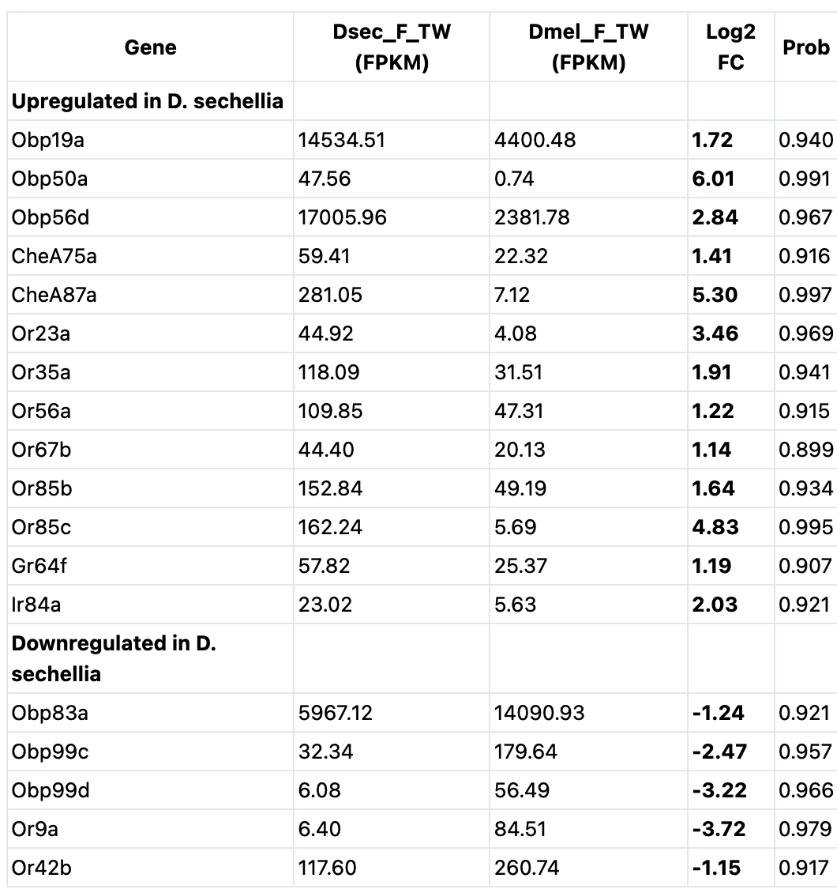
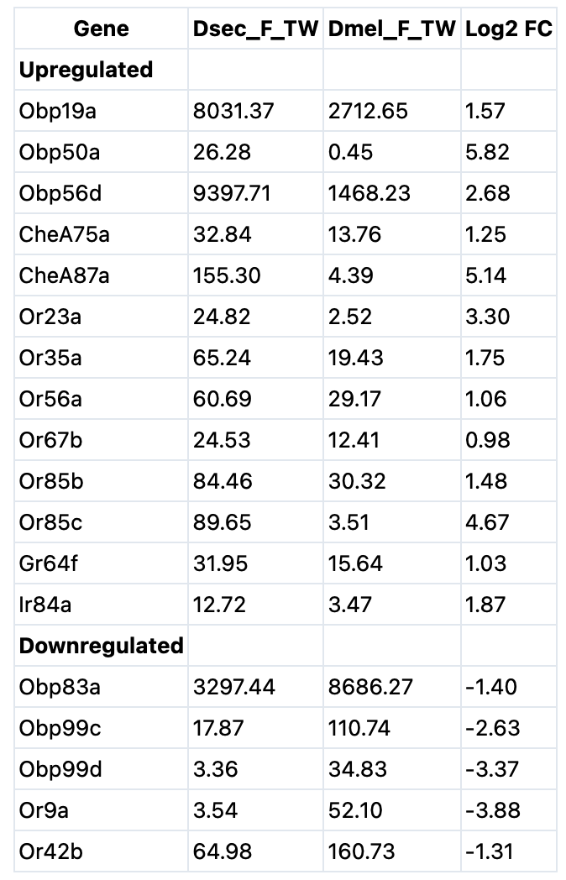
Result Reproduced Paper

Slide 28
Comparing our DEGs with the original DEGs
For 9000 – 10000 genes & threshold q > .80
D. sec vs. D mel. Males
 |  | Their results
 |  | DEGs | Non-DEGs
Our results | DEGs | 2804 | 91 | 96.9% correct
 | Non-DEGs | 674
 |  | 80.6% DEGs retrieved
D. sec vs. D mel. Females
 |  | Their results
 |  | DEGs | Non-DEGs
Our results | DEGs | 3013 | 91 | 97.0 % correct
 | Non-DEGs | 671
 |  | 81.8% DEGs retrieved

Slide 29
Comparing our DEGs with the original DEGs
For 9000 – 10000 genes & threshold q > .80
D. sec vs. D sim. Males
 |  | Their results
 |  | DEGs | Non-DEGs
Our results | DEGs | 3112 | 578 | 84.3% correct
 | Non-DEGs | 614
 |  | 83.5% DEGs retrieved
D. sec vs. D sim. Females
 |  | Their results
 |  | DEGs | Non-DEGs
Our results | DEGs | 2296 | 86 | 96.4 % correct
 | Non-DEGs | 810
 |  | 73.9% DEGs retrieved

Slide 30
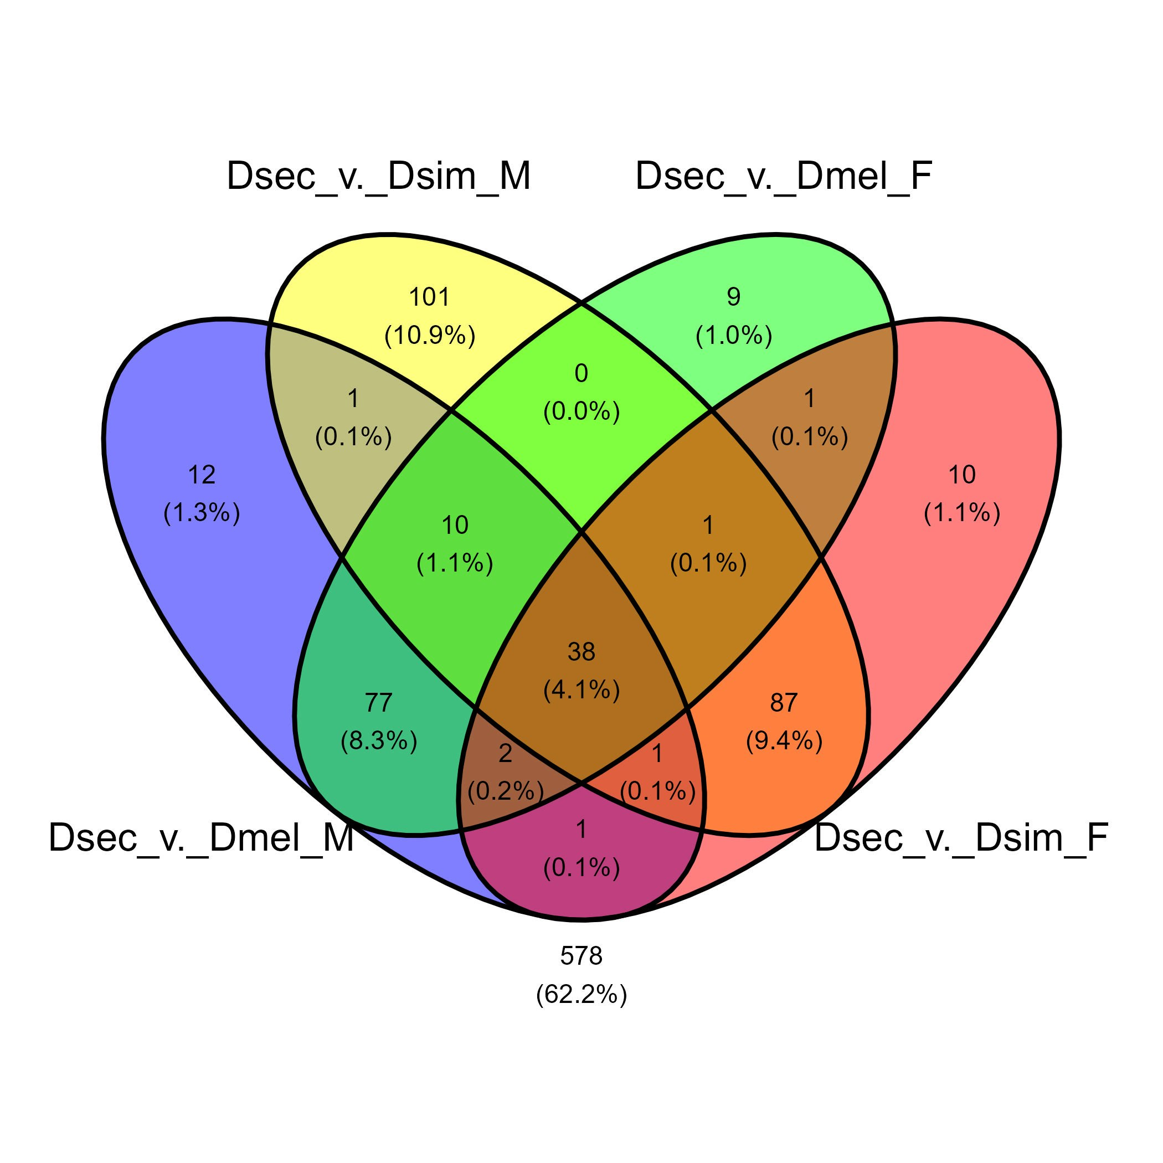
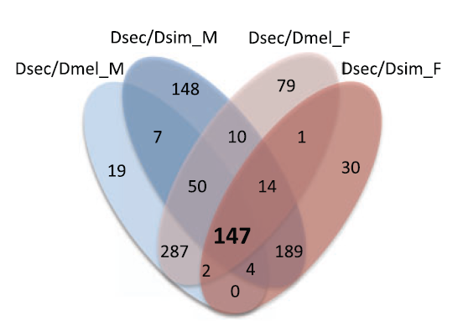
Venn diagram of up-regulated genes

Slide 31

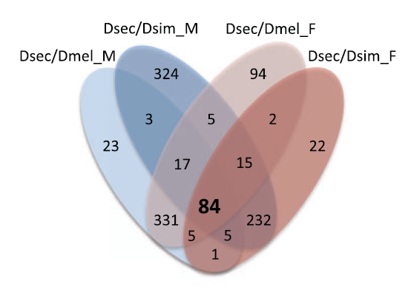
Venn diagram of down-regulated genes

Slide 32
